Slide 1




BlockChain 3.0
Iniciativa EOS Costa Rica

Slide 2

Bienvenidos a nuestra comunidad

Slide 3
Agenda
01.
Introducción
02.
Bienvenida
03.
¿Qué es EOS?
04.
¿Necesitamos EOS?
05.
Block Producers
06.
EOS Costa Rica
06.
Experiencias
eoscostarica.io

Slide 4


Slide 5
¿Qué
es
EOS?

Slide 6

¿Qué
es
EOS?
Decentralized Automonous Corporation) o una EDA (Empresa Decentralizada Autonoma)
Permite construir y almanezar DAPPS en una plataforma descentralizada
Es Abierto o “open source” Gobernada por la Comunidad
eoscostarica.io

Slide 7
¿Qué
es
EOS?
Existen muchas ideas de aplicaciones y las podemos probar pero solo en versiones preliminares, no en un ambiente “live”
Steemit en un blockchain como ETH o BTC, costaría unos 200-300mm USD al año solo para los “likes”
EOS se crear desde un principio para ser escalaba a millones de transacciones en segundos
eoscostarica.io

Slide 8

¿Qué es EOS?
En BTC y ETH, 2-6 transacciones por segundo, con transacciones más caras y muy poco “throughput”
EOS puede cambiar el costo de una transacción de $1-10 a 1/5000 de $1
Primera aplicación de blockchain que puede soportar millones de transacciones y millones de usuarios al mismo tiempo sin aumentar costos
La filosofía es una plataforma que permite crear abiertamente y hacer el mundo un lugar más libre de centralización
eoscostarica.io

Slide 9
Porqué necesitamos EOS?

Slide 11

Porqué necesitamos EOS?
Existen varias diferentes plataformas que quieren permitir la creacion de DAPPS pero con uso generales.
Una plataforma con una meta clara: Si sabes crear tu propio website, deberías poder crear tu propia aplicación descentralizada.
DAPPS
Único
Diverso
El fundador tuvo la experiencia de dos blockchains con usos específico - Bitshares y Steem.
Distinto
EOS te permite crear en idiomas de programación conocidas como C++
eoscostarica.io

Slide 12
Que son Block Producers en EOS?

Slide 14

01 -
04 -
21 candidatos elejidos por los “token holders” que validan las transacciones en el blockchain.
Los BPs son los primeros en validar las transacciones pero no los únicos.
Que son Block Producers en EOS?
02 -
05 -
Los BPs son los testigos de que o que no paso en cada momento en el blockchain.
Los BPs juntos crean el sistema nervioso del blockchain sin necesariamente estar centralizados sin embargo los BPs pueden cambiar con cada elección.
03 -
06 -
Son los custodios de la red y los primeros en hacer transacciones en la red en una forma segura.
La comunidad puede elegir el criterio necesario para cada BP y asegurar que actúen en su beneficio.
eoscostarica.io

Slide 15
Que es EOS Costa Rica?

Slide 16
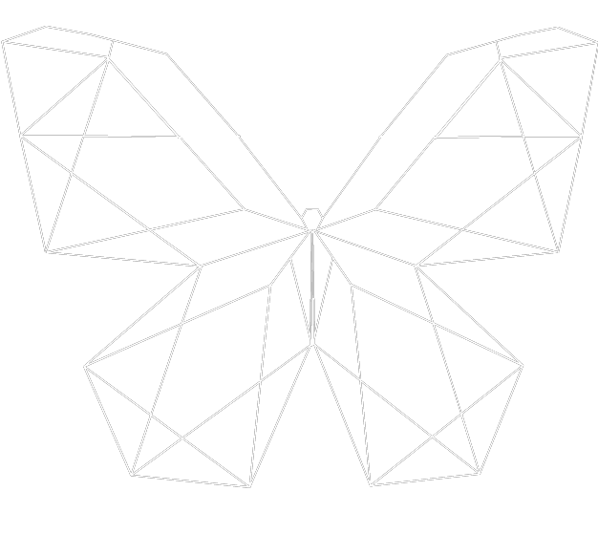

Que es EOS Costa Rica?
EOS Costa Rica es una iniciativa para tener un Block Producer en Costa Rica
Ofrecemos nuestro trabajo, conocimiento y los recursos de Costa Rica para el mundo de EOS
Tenemos una fuerte diversidad geográfica y política
Queremos aprovechar el talento y los recursos sostenibles en Costa Rica para cumplir esta meta

Slide 17
Que es EOS Costa Rica?
Después de estudiar e invertir en los proyectos BitShares y Steem de Dan Larimer, estábamos convencidos de servir a la comunidad EOS ofreciendo nuestro trabajo, conocimiento y los recursos de Costa Rica para el mundo de EOS.
Nos desafiamos para proporcionar la plataforma EOS con una fuerte diversidad geográfica y política mediante la ejecución del mejor Productor de Bloques posible de EOS desde Costa Rica.
EOS Costa Rica es una iniciativa de Sistemas EDENIA Internacional SA
Nos comprometemos a aprovechar nuestro talento, experiencia y los recursos sostenibles para cumplir con un reto tan importante.

Slide 18
Que es EOS Costa Rica?
Nos desafiamos para proporcionar la plataforma EOS con una fuerte diversidad geográfica y política mediante la ejecución del mejor Productor de Bloques posible de EOS desde Costa Rica.
Después de estudiar e invertir en los proyectos BitShares y Steem de Dan Larimer, estábamos convencidos de servir a la comunidad EOS ofreciendo nuestro trabajo, conocimiento y los recursos de Costa Rica para el mundo de EOS.
EOS Costa Rica es una iniciativa de Sistemas EDENIA Internacional SA
Nos comprometemos a aprovechar nuestro talento, experiencia y los recursos sostenibles para cumplir con un reto tan importante.

Slide 19
Experiencias de un Block Producer candidate

Slide 20

Experiencias de un Block Producer candidate
¿cuáles son los requisitos?
Que hemos hecho hasta ahora?
¿Qué buscamos?
Ideas para trabajar
El apoyo de la comunidad y la creatividad costarricense
Desarrolladores, artistas, emprendedores, ingenieros, etc.

Slide 21
Gracias!
Solo Juntos somos comunidad

